Slide 1
Offensive Language Classification
W2V
pytorch
RNN
Natural Language Processing
Boboc Ștefan
Dobre Adriana-Lia
Guțu Ștefania-Alexandra
Pirlogea Luciana-Elena

Slide 2
SETUL DE DATE
W2V
pytorch
RNN
NATURAL LANGUAGE PROCESSING
În urma efectuării unei analize a mai multor seturi de date, am optat pentru setul de date Hate Speech and Offensive Language Dataset descărcat de pe Kaggle. Acesta conține 24783 de tweet-uri care sunt clasificate în hate-speech, limbaj ofensiv și limbaj normal. Pentru o antrenare mai bună a modelului, am decis să echilibrăm setul de date împărțindu-l în două clase: 0 - limbaj ofensiv și 1 - limbaj normal. După extragerea datelor din fișierul CSV, am obținut un set de date care are următoarea structură:
clasa (0 - limbaj ofensiv, 1 - limbaj normal)
textul tweet-ului

Slide 3
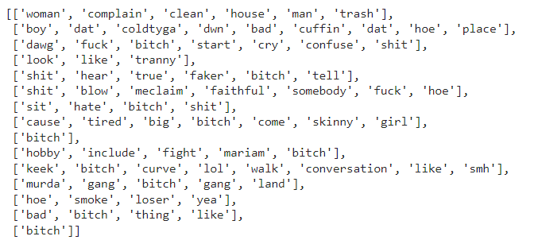
PREPROCESAREA DATELOR
W2V
pytorch
RNN
NATURAL LANGUAGE PROCESSING
Pașii pe care i-am urmat pentru sanitizarea datelor sunt:
eliminarea numelui de utilizator
eliminarea link-urilor
eliminarea hashtag-urilor
eliminarea ampersandului
eliminarea caracterelor speciale și a cifrelor
transformarea caracterelor mari în caractere mici
înlocuirea secvențelor repetitive cu aceeași literă cu două repetiții a acesteia
eliminarea spațiilor multiple
lematizare
eliminarea stopword-urilor
eliminarea cuvintelor cu mai puțin de două caractere

Slide 4
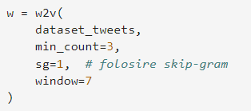

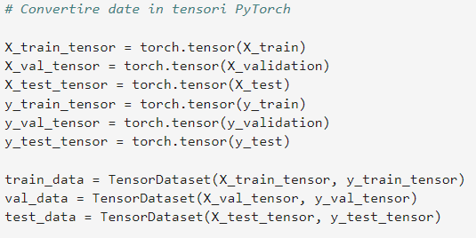
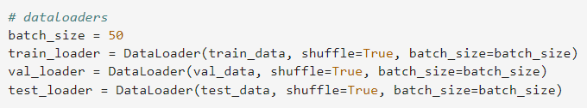
EXTRAGEREA CARACTERISTICILOR
Word2vec
PADDING
01
02
Tensorii din PyTorch
Data Loader
03
04
W2V
pytorch
RNN
NATURAL LANGUAGE PROCESSING

Slide 5
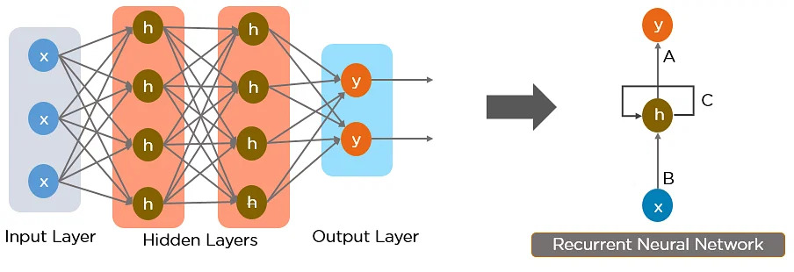
MODEL
W2V
pytorch
RNN
NATURAL LANGUAGE PROCESSING
Am împărțit setul de date în trei dataframe-uri, după cum urmează: 70% train, 15% test, 15% validare; fiecare dataframe fiind stocat în batch-uri de câte 50, randomizate
Am folosit modelul RNN, CrossEntropyLoss și Adam Optimizer:

Slide 6
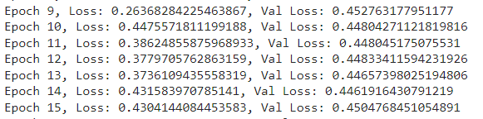
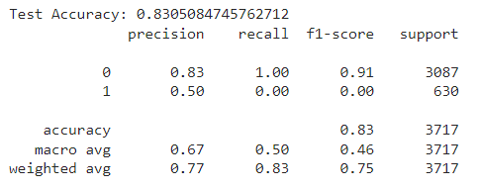
REZULTATE
W2V
pytorch
RNN
NATURAL LANGUAGE PROCESSING
Am antrenat modelul pentru 100 de epoci, iar pentru fiecare epocă am afișat loss-ul pentru a le putea compara
În urma antrenării modelului, am obținut o acuratețe de 83% pe datele de test

Slide 7

Articole asociate
W2V
pytorch
RNN
NATURAL LANGUAGE PROCESSING
Whose Opinios Matter? Perspective-Aware Models To Identify Opinios Of Hate Speech Victims In Abusive Language Detection
Detecting Hate Speech in Social Media
Multilingual Detection of Hate Speech Against Immigrants and Women in Twitter

